Slide 1
信息安全数学基础
Mathematic Foundation of Information Security
郑州大学软件学院 薛均晓
xuejx@zzu.edu.cn

Slide 2
第 4 章
原根与指数

Slide 3
Review
Ø 二次剩余
Ø Legendre 符号、二次互反定理
Ø Jacobi符号

Slide 4
4 原根与指数
原根的概念及性质
原根的存在条件及求解方法
指数的概念及性质
指数及原根的应用

Slide 5
4.1 原根
考虑下面的问题
设 n ≥1， (a, n)=1，是否有正整数 d，使得 a^{d} ≡ 1(mod n)？

Slide 6
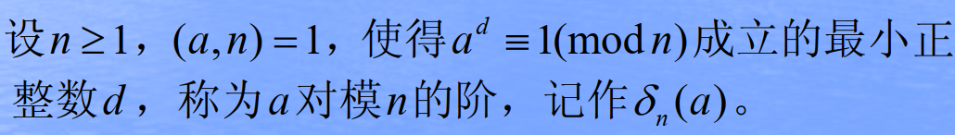
4.1 原根
定义 4.1.1

Slide 7
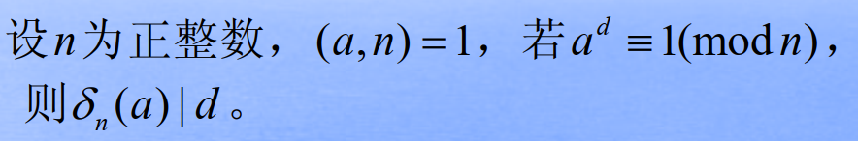
4.1 原根
定理 4.1.1
推论 4.1.1

Slide 8

4.1 原根
定义 4.1.2

Slide 9
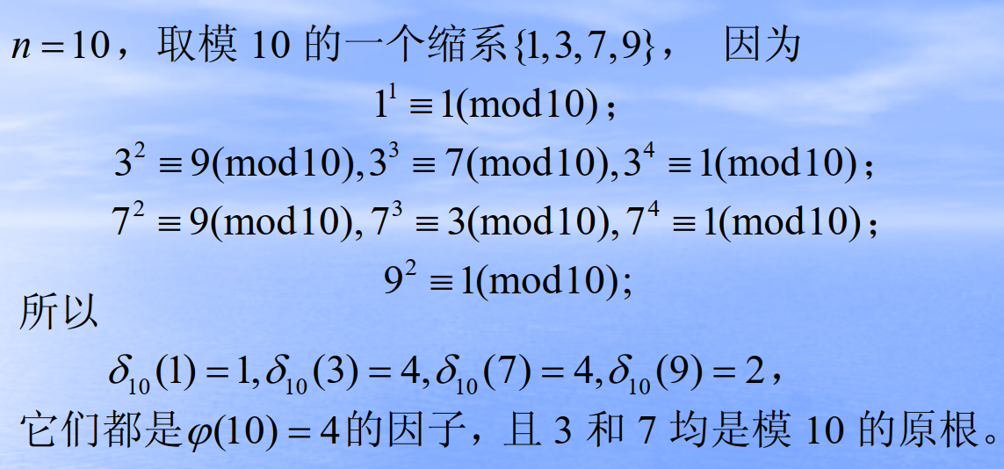
4.1 原根
例 1

Slide 10
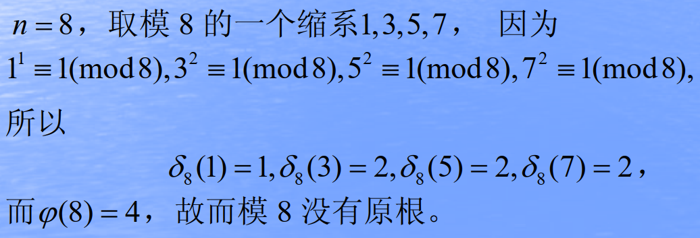
4.1 原根
例 2

Slide 11
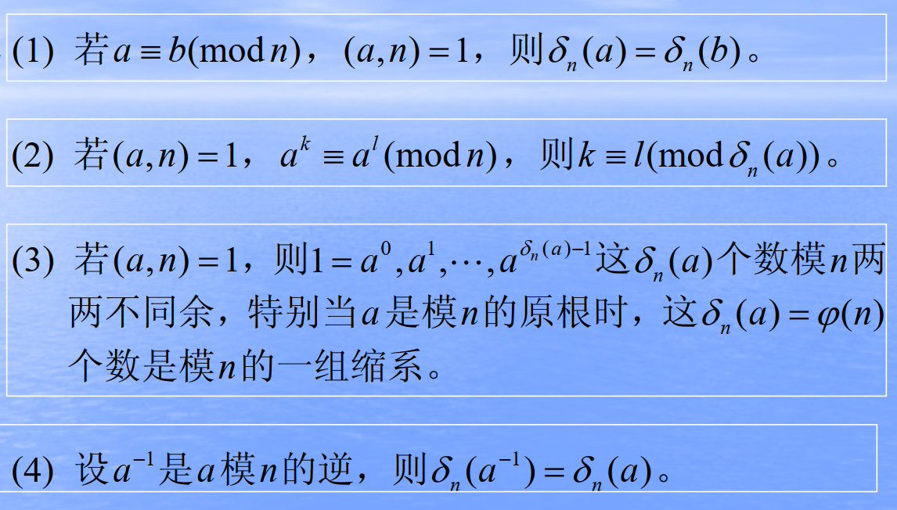
4.1 原根
定理 4.1.2

Slide 12
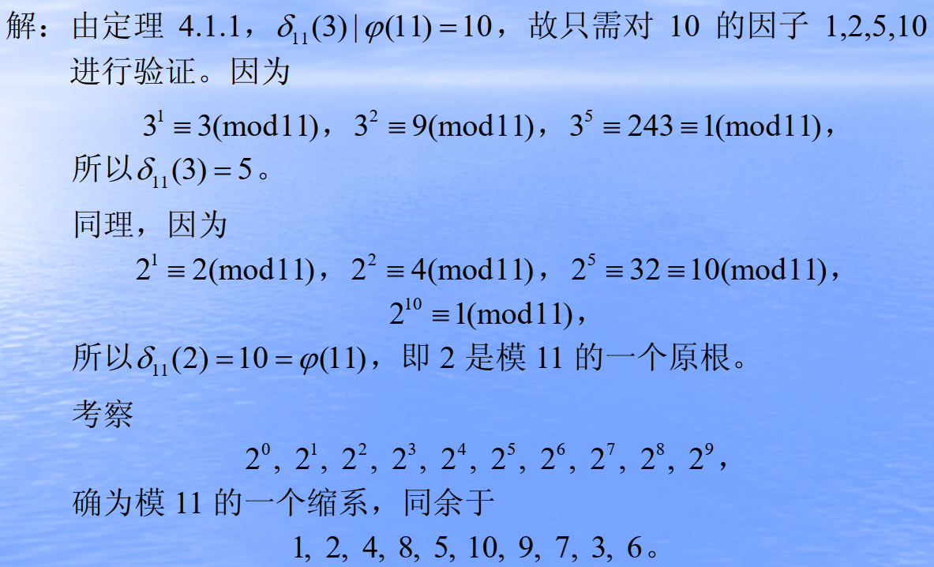
4.1 原根
例 3 求δ₁₁(3)和δ₁₁(2)。

Slide 13
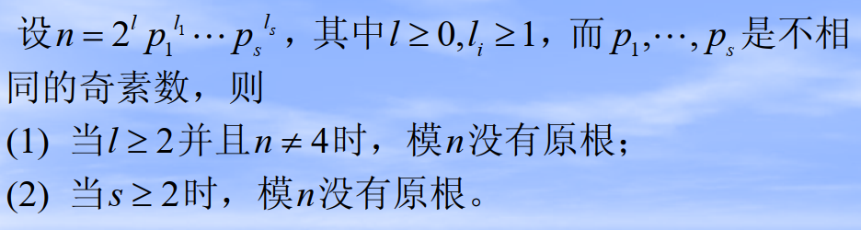
4.1 原根
定理 4.1.3

Slide 14
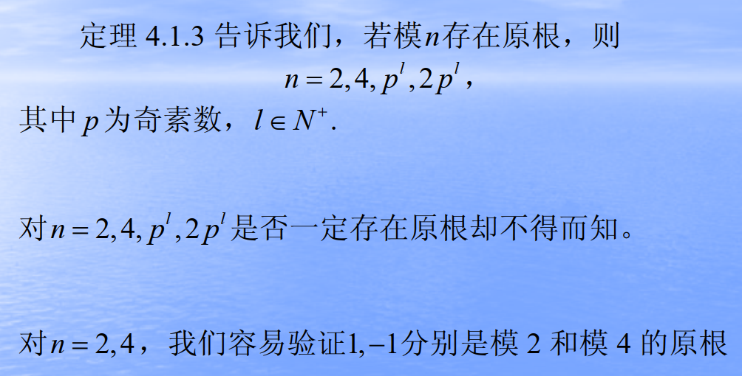
4.1 原根
说明：

Slide 15
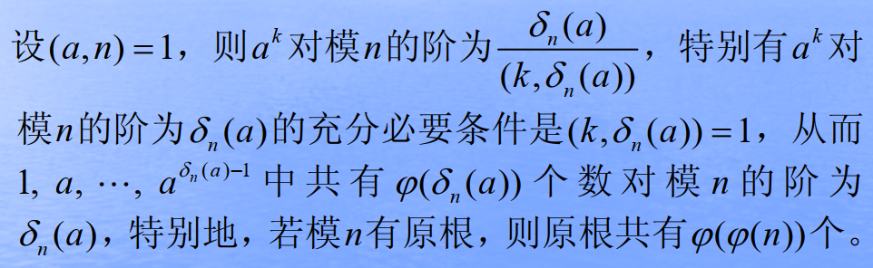
4.1 原根
定理 4.1.4

Slide 16
4.1 原根
定理 4.1.4

Slide 17
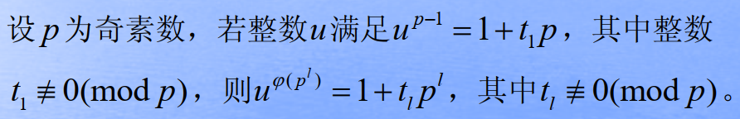
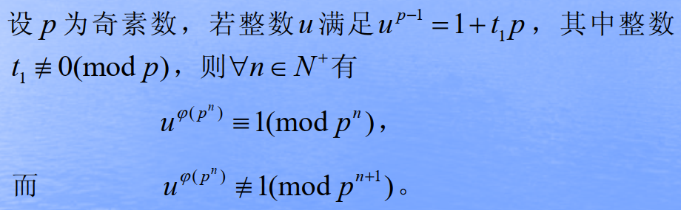
4.1 原根
定理 4.1.5 对于每个素数 p，均存在模 p的原根。
引理 4.1.6
推论 4.1.6

Slide 18
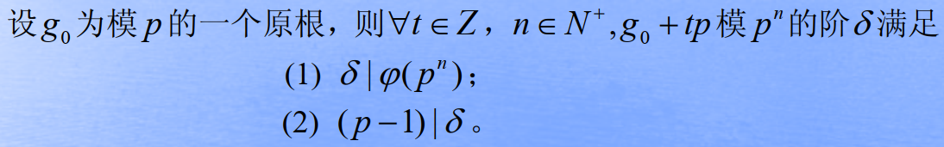
4.1 原根
引理 4.1.6′
定理 4.1.6

Slide 19
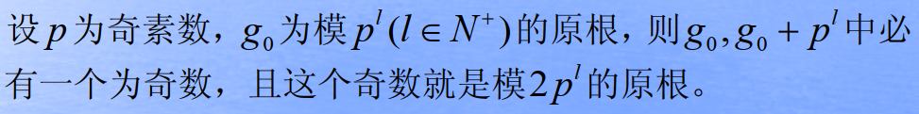
4.1 原根
定理 4.1.7

Slide 20
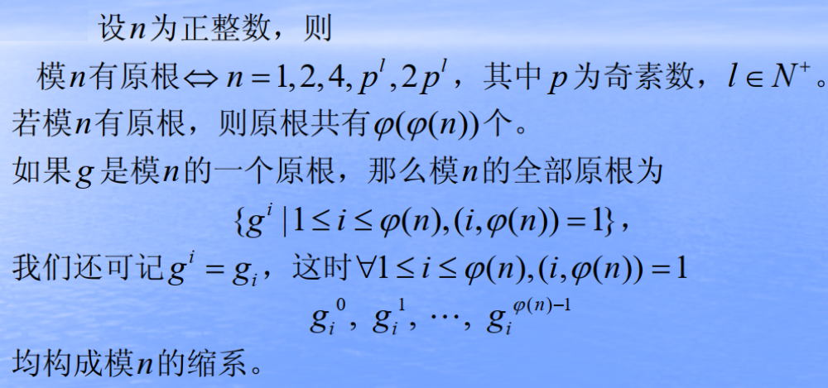
4.1 原根
定理 4.1.8

Slide 21
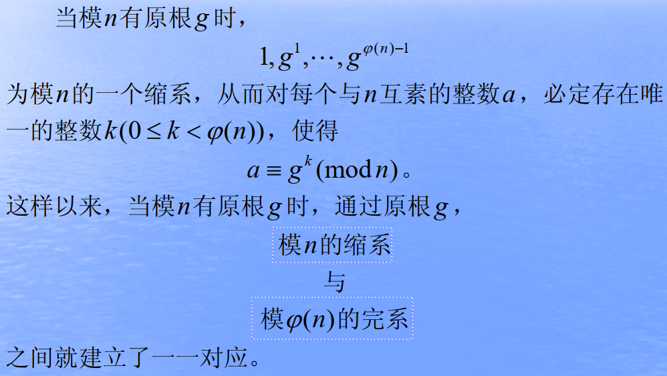
4.2 指数

Slide 22
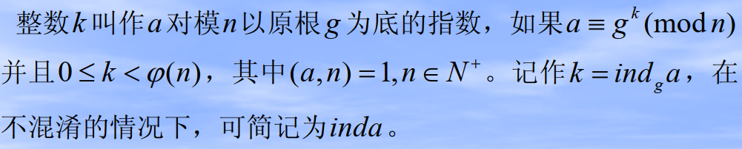
4.2 指数
定义 4.2.1

Slide 23
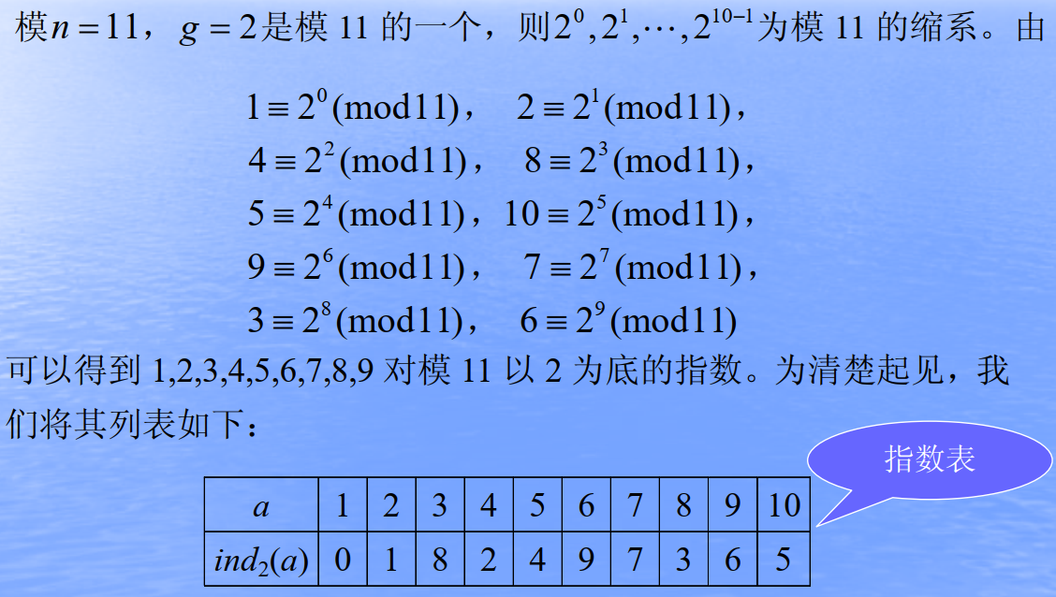
4.2 指数
例 1

Slide 24
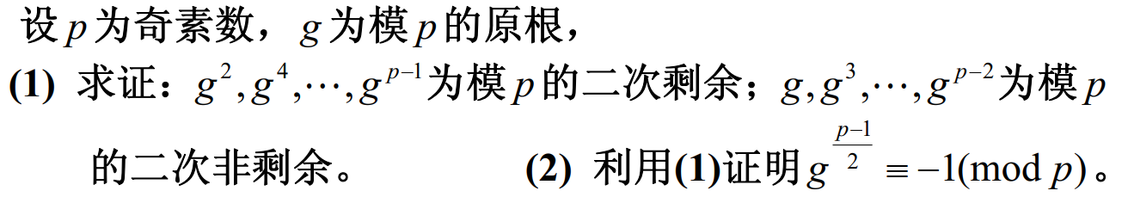
作业
  1. 求模 23 的最小正原根。
  2.
  3. 求出模 23 的一个原根，借助此构造模 23 的指数表。

Slide 25

Thanks for your attention!
Q&A

